Slide 1

线性模型选择与正则化
第6章
Linear Model Selection and Regularization

Slide 2
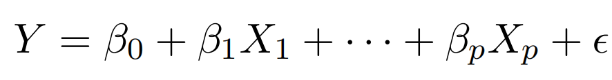
线性模型
标准线性回归模型：
通常用于描述响应变量 $Y$和一系列预测变量$X^{1},X^{2},⋯,X^{P}$之间的线性关系。
参数估计方法：最小二乘法。
线性模型虽然简单，但在可解释性和良好的预测性能方面具有明显的优势。
改进简单线性模型的方法，用一些拟合程序来取代普通的最小二乘拟合。

Slide 3
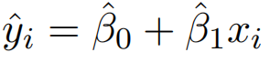
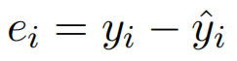
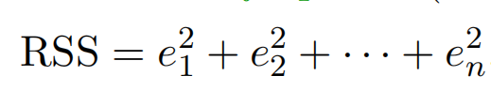
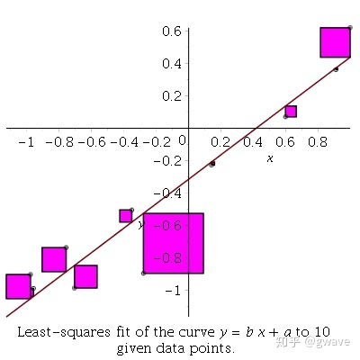
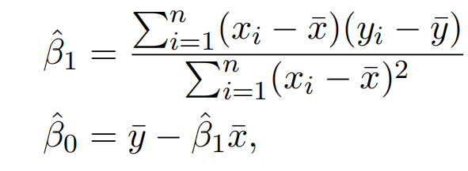
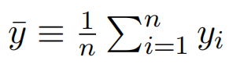
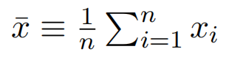

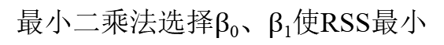
最小二乘法
表示第$i$个残差
残差平方和：residual sum of squares (RSS)
最小二乘法选择$β$₀、$β$₁使RSS最小
Notes:
回顾最小二乘法相关

Slide 4
准确率与解释力
预测准确率（prediction accuracy）
若响应变量和预测变量真实关系近似线性，则最小二乘的偏差较低；
若观测个数n远大于p，则最小二乘的方差也较低；
若不满足n远大于p，则使用最小二乘可能导致过拟合；
若p>n，则最小二乘得到的系数估计结果不唯一：此时方差无穷大，无法使用最小二乘法。
改进措施：通过限制或缩减待估计系数，在牺牲偏差显著减小估计量方差

Slide 5
准确率与解释力
模型解释力（model interpretability）
在多元回归模型中，常常存在一个或多个预测变量与响应变量不存在线性关系的情况，包括一些增加了模型的复杂性、却与模型无关的变量。
通过去除不相关的特征，将无关变量的系数设置为0，并移除这些无关变量（去不相关）可得到一个更容易解释的模型， 但最小二乘法很难将系数置为0。
改进措施：通过自动进行特征选择或变量选择，在多元回归模型中实现对无关变量的筛选。

Slide 6
子集选择
改进方法
从p个预测变量中挑选出与响应变量相关的变量形成子集，再对缩减的变量集合使用最小二乘方法。
子集选择
基于全部p个预测变量进行模型的拟合，与最小二乘方法相比，该方法可以将估计系数往零的方向进行压缩。通过系数缩减(又称正则化 ) 减少方差，还可以用于变量选择。
压缩估计
（正则化）
将p维预测变量投影至 M维子空间中 M<p。这通常通过计算这p个变量的M种不同的线性组合或称投影来实现。将这个不同的投影作为预测变量，再使用最小二乘法拟合线性回归模裂。
降维法

Slide 7
本章内容概况
最优子集选择
遍历所有可能的特征子集，选择一个最好的
即从空集开始，每次增加一个对模型最有帮助的特征。
子集选择
向前逐步选择
逐步选择
从全部特征集开始，每次删除一个对模型没有帮助的特征。
向后逐步选择
选择最优模型
AIC、BIC与调整R2；验证集与交叉验证
岭回归
在优化目标中加入L2正则化约束
模型选择与正则化
压缩估计（正则化）
lasso
在优化目标中加入L1正则化约束
选择调节参数
参数λ
PCA：主成分分析：寻找一组k维正交基，将原始数据线性变换到这组基中，使方差尽可能大。
主成分回归
降维法
PCR：PCA+LR
偏最小二乘
PLSR:和PCA相似，区别是这个有监督的

Slide 8
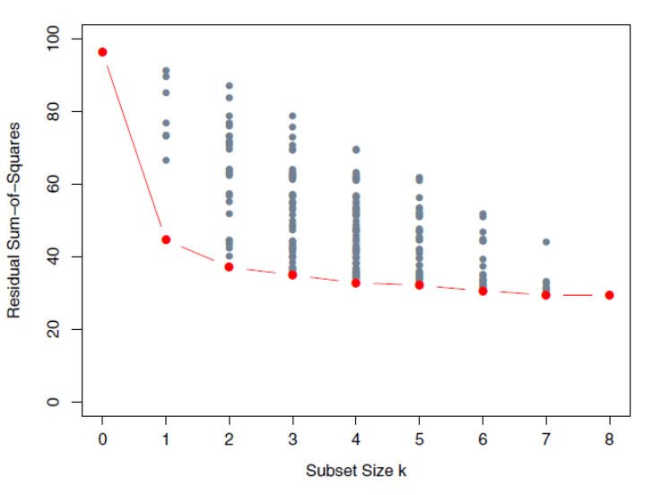
子集选择
最优子集选择
最优子集选择 (best subset selection)：即对p个预测变量的所有可能组合分别使用最小二乘进行拟合。
对含有一个预测变量的模型，拟合p个模性;
对含有两个预测变量的模型，拟合 个模型依次类推。最后选取一个最优模型。
红色点为当前k个变量能达到的最小二乘，灰色点为其他非最优的情况

Slide 9
子集选择
最优子集选择
算法1 最优子集选择过程

Slide 10
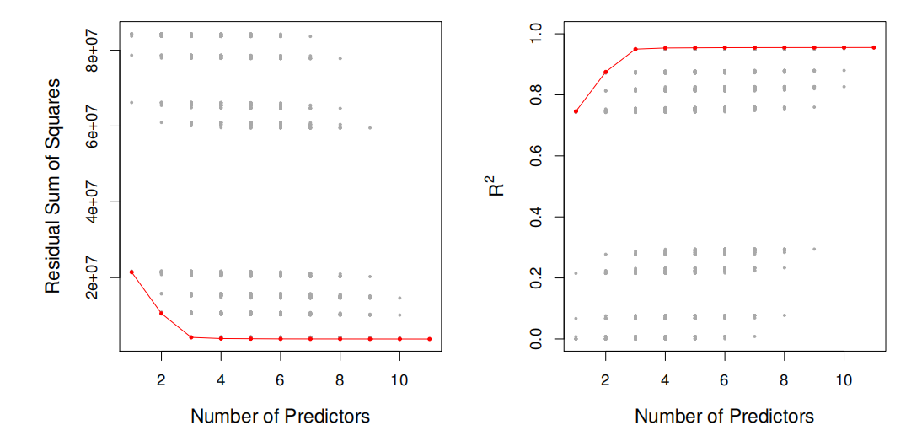
子集选择
最优子集选择
低 RSS 及高 R²表明模型的训练(traning) 误差低，而目标是选择一个测试( test) 误差低的模型，因此需使用如下方法：
使用交叉验证预测误差、C_{P}、BIC。
调整R²从M0, . . . ,Mp模型中进行选择。
图1.1 展示Credit数据集10个预测变量所有可能子集构成的模型的RSS 及R²
折线为最优模型的RSS和R²值轨迹。
散点图为其他非最优模型的情况
Notes:
随着纳入模型的特征数目的增加，这p+1模型的RSS单调下降，R²单调增加。

Slide 11
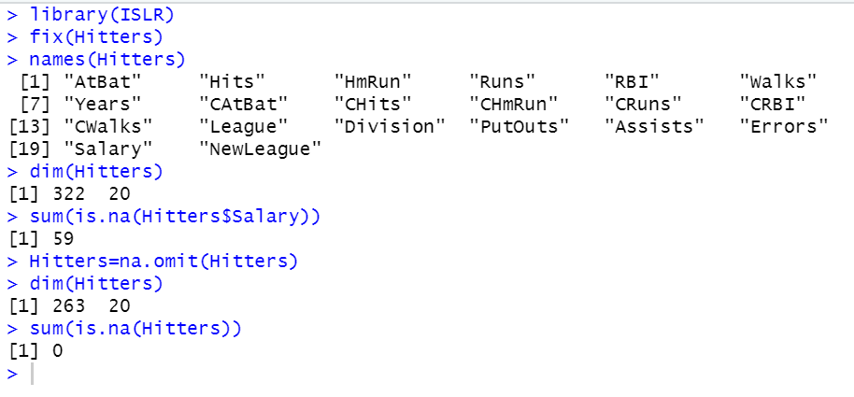
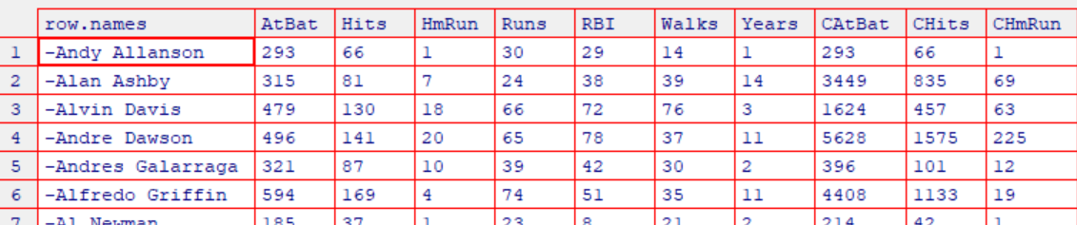
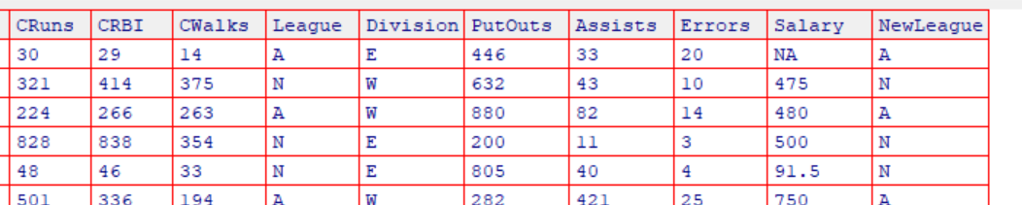
子集选择
最优子集选择
这里使用Hitters（棒球）数据集实践最优子集选择方法。使用若干个与棒球运动员上一年比赛成绩相关的变量来预测该棒球运动员的Salary（薪水）。

Slide 12
子集选择
最优子集选择
这里使用Hitters（棒球）数据集实践最优子集选择方法。使用若干个与棒球运动员上一年比赛成绩相关的变量来预测该棒球运动员的Salary（薪水）。
is.na()函数可用于识别有缺失值的观测。
sum()函数可用于计算所有缺失值的个数。

Slide 13
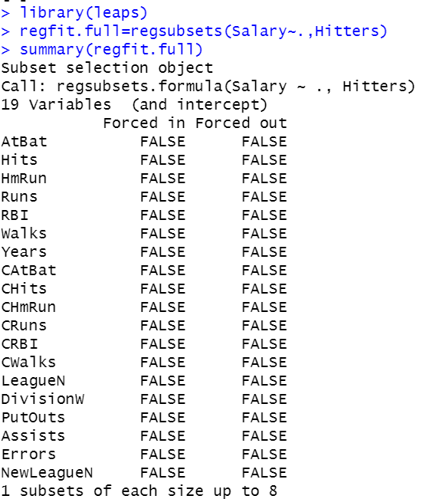
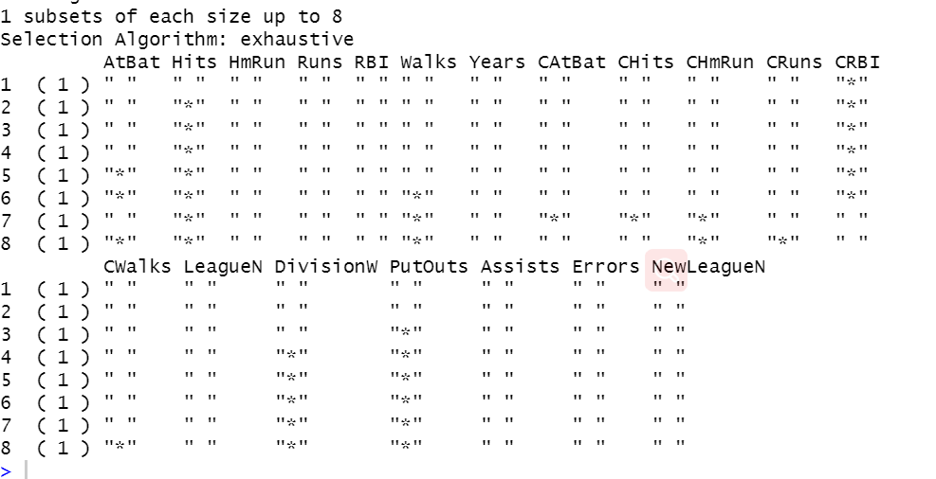
子集选择
最优子集选择
summary( ) 命令可以输出模型大小不同的情况下最优的预测变量子集
regsubest( ) 函数可通过建立一系列包含给定数目预测变量的最优模型，实现最优预测变量子集的筛选。
星号表示列对应的变量包含于行对应的模型当中。

Slide 14
子集选择
最优子集选择
扩展
这里给出了最小二乘回归的最佳子集选择，但也适用于其他类型的模型，如逻辑回归。
例如逻辑斯谛回归模型，算法步骤2中应当使用偏差（deviance） 替代原先的 RSS 对模型进行选择，偏差与RSS 作用相间，但适用范围宽广。偏差定义为 -2 与最大似然函数值的乘积，偏差越小，拟合优度越高。
缺点
最优子集选择方法简单直观，但计算效率不高，当p>40，该方法不具计算可行性。
随着搜索空间增大，通过此方法找到的模型对新数据不具备很好的预测能力。
从一个巨大搜索空间得到的模型通常会有过拟合和系数估计方差高的问题。
Notes:
基于以上原因，逐步选择的优点限制了搜索空间从而可以提高运算效率。

Slide 15
子集选择
逐步选择
向前逐步选择
从一个不包含任何变量的零模型开始，依次在模型中添加变量，直到所有预测变量都在模型中。特别地，每次只将能够对最大限度地提升模型效果变量加入模型中。
算法2 向前逐步选择

Slide 16
子集选择
逐步选择
向前逐步选择在运算效率上优于最佳子集选择，但该方法产生了一系列的嵌套模型，因此无法保证找到的模型是所有2^{p}个模型中最优的。
表1 对Credit数据使用最优子集选择和向前逐步选择的前四个模型结果

Slide 17
子集选择
逐步选择
向后逐步选择
它以包含全部 p个变量的全模型为起点，逐次迭代，每次移除一个对模型拟合结果最不利的变量。
算法3 向后逐步选择

Slide 18
子集选择
逐步选择
向后逐步选择特性：
只通过1 + p(p + 1)/2模型进行搜索，可应用于p太大而无法应用最佳子集选择的情况。
不能保证产生包含p个预测因子子集的最佳模型。
需满足样本量n大于变量个数p (保证全模型可以被拟合)的条件。而向前逐步选择即使在n <p 的情况下也可以使用，因此当n非常大的时候，向前逐步选择是唯一可行的方法。

Slide 19
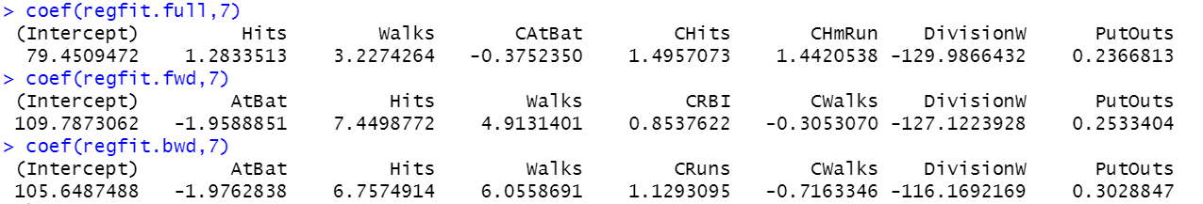
子集选择
逐步选择
R中向前逐步选择和向后逐步选择可以分别通过设定regsubsets()函数中的参数method=“forward”和method=“backward实现”
使用coef ( ) 函数可提取以上模型的参数估计值

Slide 20
子集选择
选择最优模型
包含所有预测变量的模型总是具有最小的RSS和最大的R²，这些统计量与训练误差有关。但需要找到具有最小测试误差的模型，并不适用于对包含不同个数预测变量的模型进行模型选择。
为了达到基于测试误差选择最优模型的目的，需要估计测试误差，通常有两种方法:
1. 根据过拟合导致的偏差对训练误差进行调整，间接地估计测试误差。
2. 采用验证集方法或交叉验证方法，直接估计测试误差。
Cp（AIC）、BIC或者调整R²
验证与交叉验证

Slide 21
子集选择
选择最优模型
C_{p}
采用最小二乘法拟合一个包含d个预测变量的模型，C_{p}值计算如下：
其中 是公式中各个响应变量观测误差的方差ε的估计值。
C_{p}是测试均方误差的无偏估计。
测试误差较低的模型C_{p}统计量取值也较低，可以通过选择具有最低C_{p}的模型作为最优模型。

Slide 22
子集选择
选择最优模型
AIC
赤池信息量准则（Akaike information criterion, AIC）
AIC准则适应于许多使用极大似然法进行拟合的模型，式中L为估计模型似然函数的最大值。
AIC准则适用于许多使用极大似然法进行拟合的模型，若模型误差项服从高斯分布，极大似然估计和最小二乘估计是等价的，AIC可由下式给出：
此时C_{p}和AIC批次成比例。

Slide 23
子集选择
选择最优模型
BIC
贝叶斯信息准则（Bayesian information criterion,BIC）
对于包含d个预测变量的最小二乘模型，BIC通常由下式给出：
测试误差较低的模型BIC统计量取值也较低，因此通常选取具有最低BIC的模型作为最优模型。
BIC将C_{p}使用的 替换为 项，其中n为观测数。

Slide 24
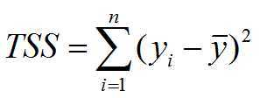
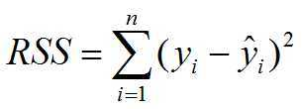
子集选择
选择最优模型
R²统计量
是衡量拟合度的另一个标准。R²统计量采取比例形式，所以它的值总在0和1之间，与Y的量级无关。R²用下式表示：
响应变量的总平方和
残差平方和
R²统计量接近0说明回归没有解释太多响应变量的变异；R²统计量接近1说明回归可以解释响应变量的大部分变异；
R²随着模型包含的变量个数的增加而增加，在样本容量一定的情况下，增加解释变量可以减少残差，也可使其自由度减少。

Slide 25
子集选择
选择最优模型
调整R²统计量是另一种常用的对一系列具有不同变量个数的模型进行选择的方法。对于包含d个变量的最小二乘模型，调整R²统计量为下式：
调整R²
调整R²的值越大，模型测试误差越低。
若加入冗余变量，d值增加，便会导致调整R2的值降低，因此，理论上拥有最大调整R²的模型只包含正确变量，无冗余变量。
调整R²统计量对纳入不必要变量的模型引入了惩罚。

Slide 26
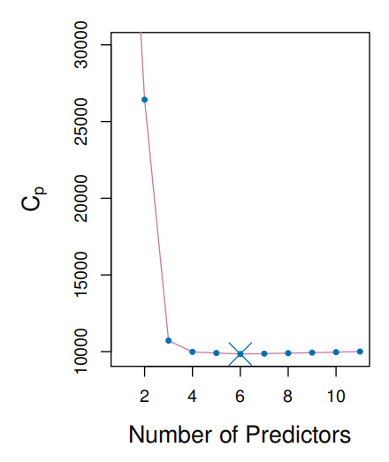
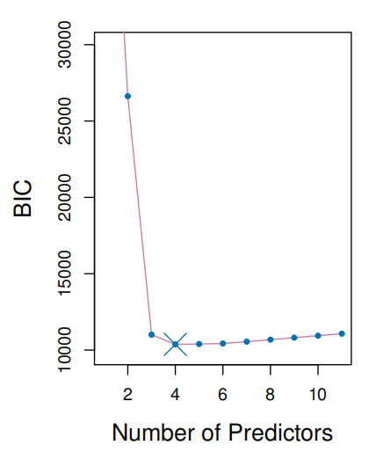
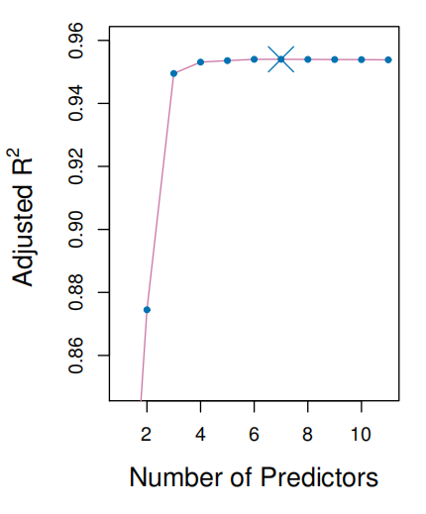
子集选择
选择最优模型
图1.2 中显示对Credict数据集中运用Cp、BIC和调整R2对不同规模的模型进行最优子集选择的结果

Slide 27
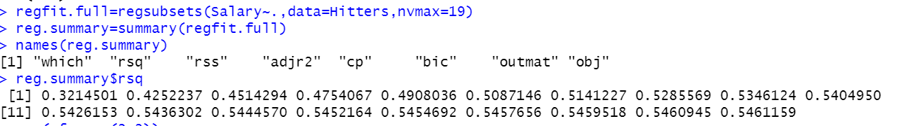
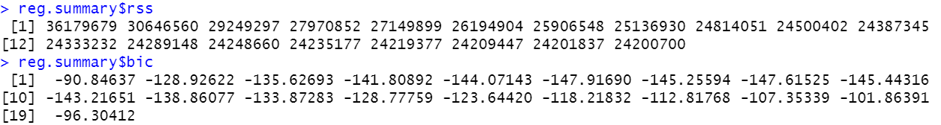
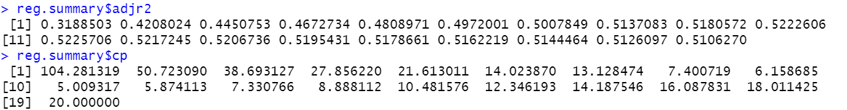
子集选择
选择最优模型
summary ( ) 函数可返回相应模型的R²、RSS、调整R²、C_{p}及BIC。

Slide 28
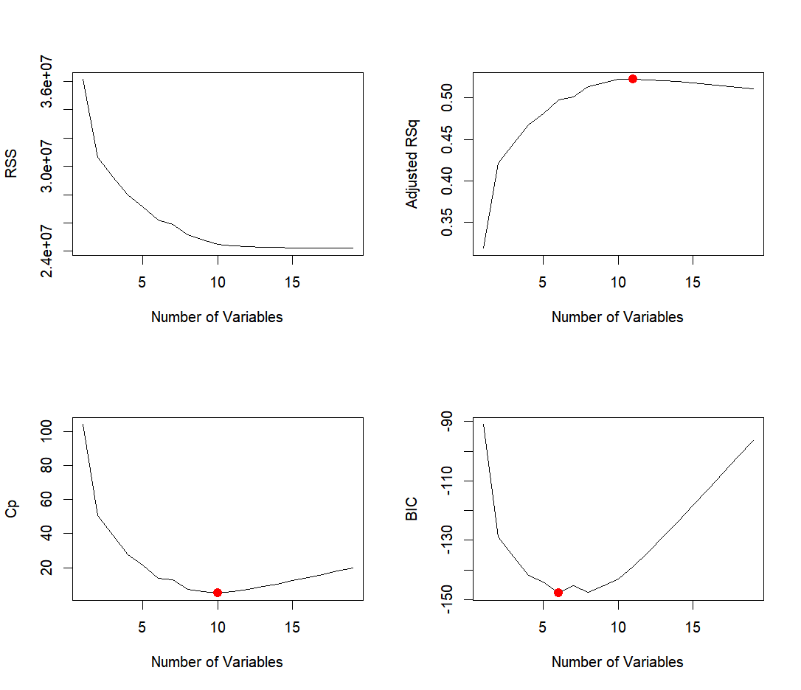
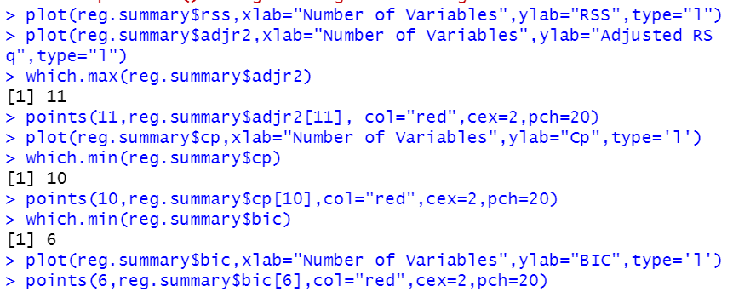
子集选择
选择最优模型
which.max以及which.min挑选相关最优结果。

Slide 29
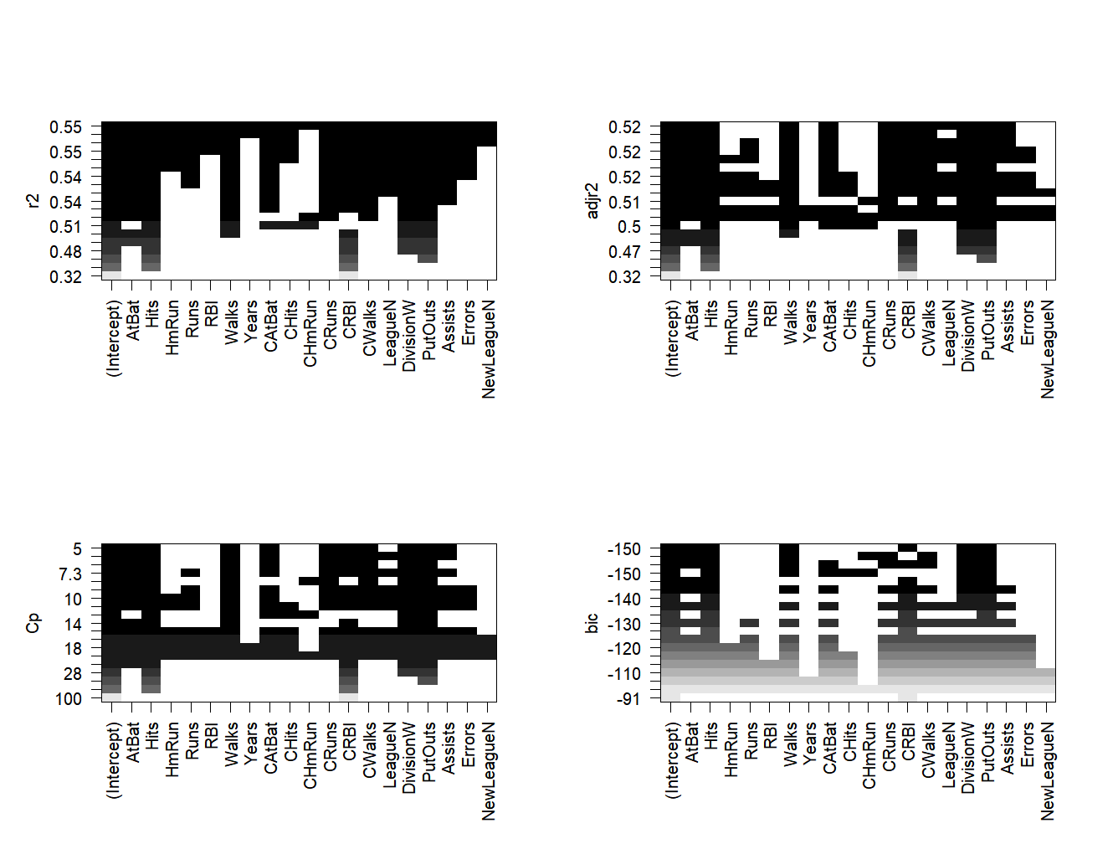
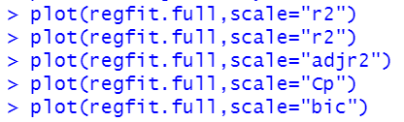
子集选择
选择最优模型
按照BIC、Cp、调整R²或AIC排序后，输出包含给定个数预测变量的最优模型所含变量的情况。
BIC指标最小的模型所包含的变量。
每个图像的第一行黑色方块表示根据相应统计指标选择的最优模型所含的变量。

Slide 30
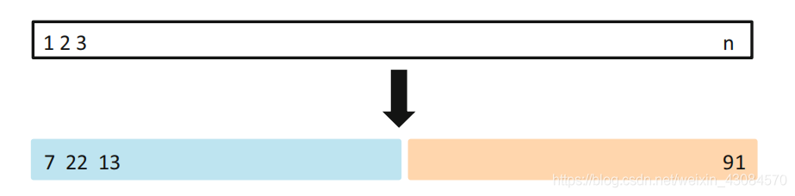
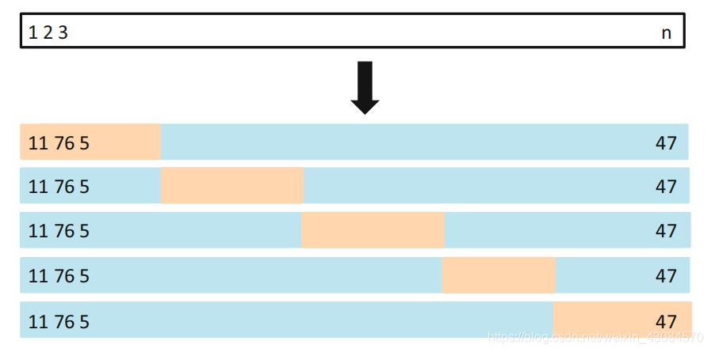
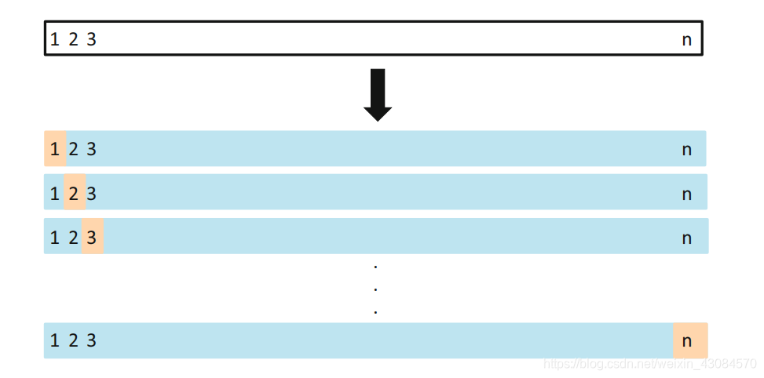
子集选择
选择最优模型
优势：
提供了测试误差的直接估计，并且对真实的潜在模型有较少的假设。
适用范围广，即使是在难以精确确定模型自由度(如模型中的预测数)或难以估计误差方差σ²的情况下。
验证集方法
k折交叉验证（此图k=5）
留一交叉验证

Slide 31
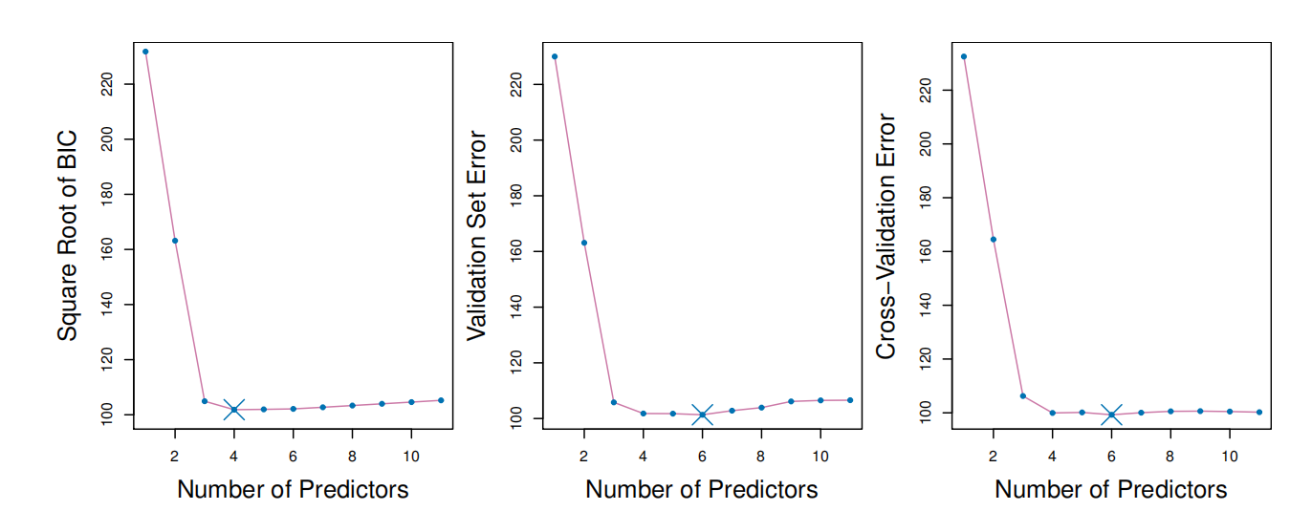
子集选择
选择最优模型
使用Credict数据集， 验证误差通过随机选择四分之三的观测作为训练集，其余观测作为验证集计算得到。交叉验证误差按k=10折进行计算。
图1.3 显示Credit 数据集包含d个变量的最优模型三种统计量的值，d范围在1-11之间。

Slide 32
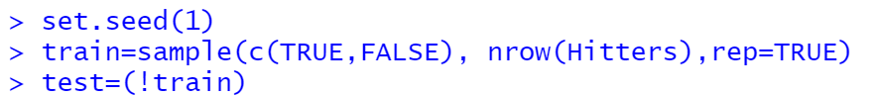
子集选择
选择最优模型
验证集方法先将数据分为训练集和测试集。生成随机种子保证获得同样的训练集和测试集
在训练集上完成模型最优子集选择，直接调用数据训练集
计算在不同模型大小的情况下，最优模型的验证集误差。使用测试数据生成回归矩阵

Slide 33
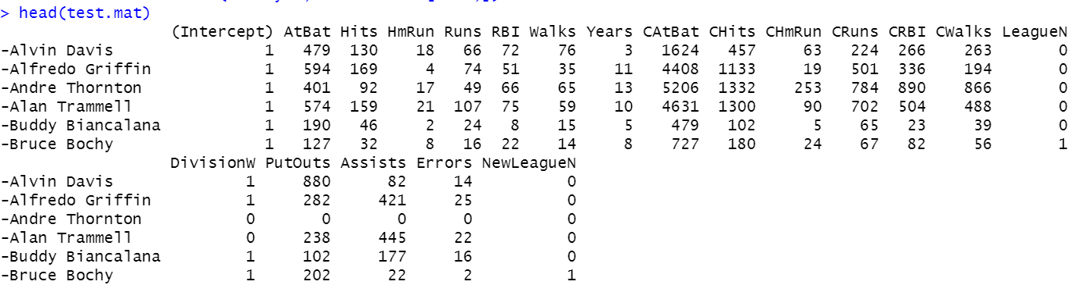
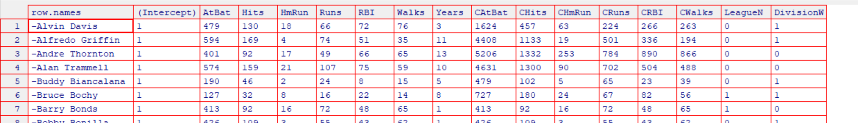
子集选择
选择最优模型
查看test.mat

Slide 34
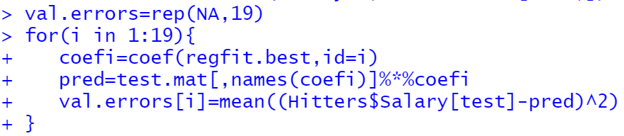
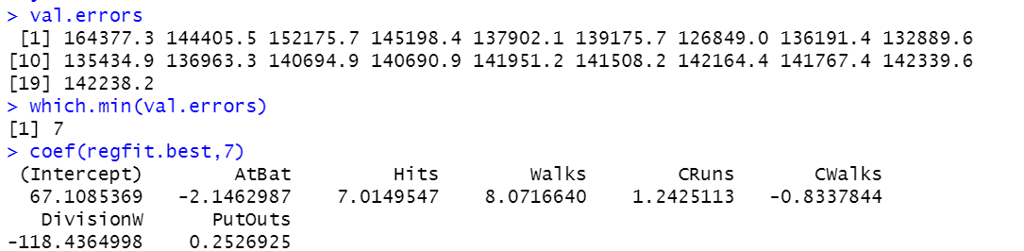
子集选择
选择最优模型
使用循环语句进行参数估计与预测
第i次循环提取模型大小为i时最优模型的参数估计结果
参数估计向量乘以测试集生成的回归设计矩阵
计算出预测值和测试集的MSE。
通过验证集方法可得到最优模型含有7个预测变量[注]
注：此处与书上结果不同，原因不明，可能是数据集有所不同。

Slide 35
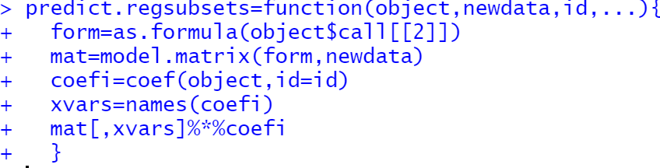
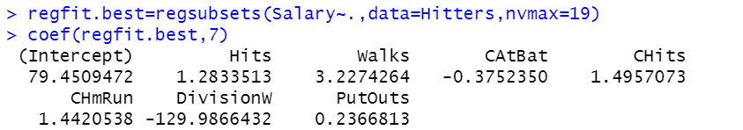
子集选择
选择最优模型
可根据以上步骤编写预测函数
对整个数据集使用最优子集选择，选出最优的7变量模型。
基于整个数据集建立的最优十变量模型包含的变量不同于基于训练集建立的最优7变量模型。

Slide 36
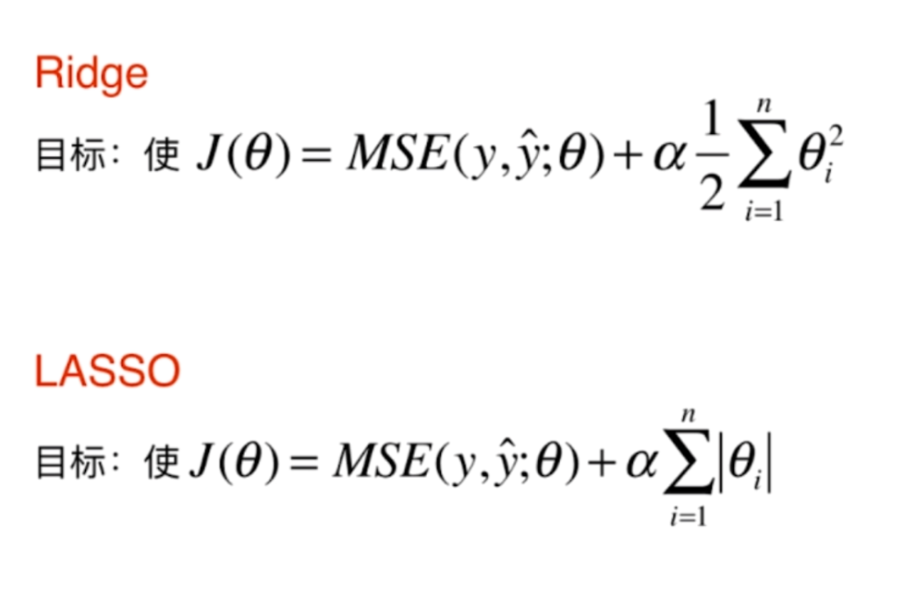
压缩估计
压缩估计
压缩估计：对系数进行约束或加罚的技巧对包含p个预测变量的模型进行拟合，即将系数估计值往零的方向压缩。这种方法通过压缩系数估计值，显著减少了估计量方差。
岭回归（ridge regression）
lasso

Slide 37
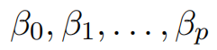
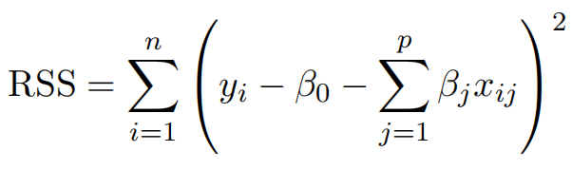
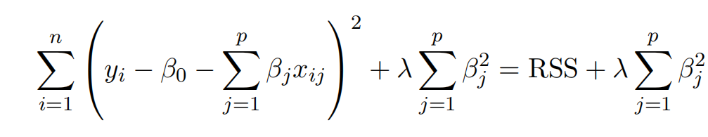
压缩估计
岭回归
通过最小化如下函数对
进行估计来拟合最小二乘回归：
岭回归系数估计值通过最小化下式得到：
与最小二乘一样，岭回归通过使RSS变小来寻找适合数据的系数估计。
压缩惩罚
λ≥0是一个调节参数，选择合适的 λ十分重要。

Slide 38
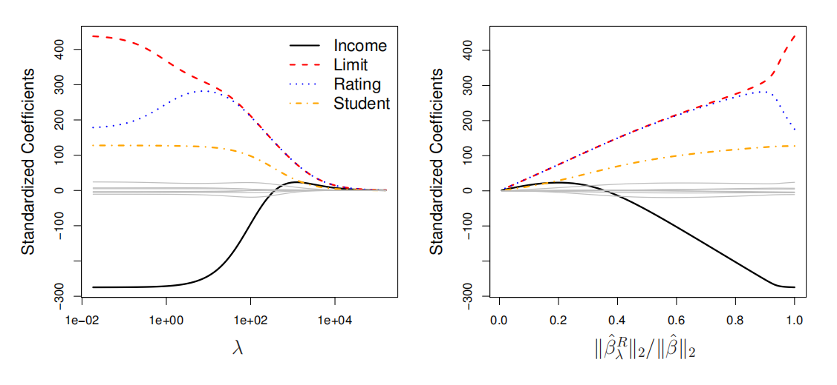
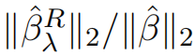
压缩估计
岭回归
λ=0，岭回归系数估计结果与最小二乘估计结果相同。
λ=∞, 岭回归系数估计值是一个零向量。
图2.1 Credict 数据集标准化后岭回归系数随着λ和
的变化情况。

Slide 39
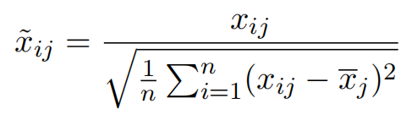
压缩估计
岭回归
由于岭回归公式中系数平方和项的存在，
的值不只取决于λ,也取决于第 j 个预测变量的尺度。
对预测变量进行标准化，使所有变量都具有同一尺度：
式中，分母为第j个估计变量的标准偏差估计值，故标准化后的变量的标准差为1.

Slide 40
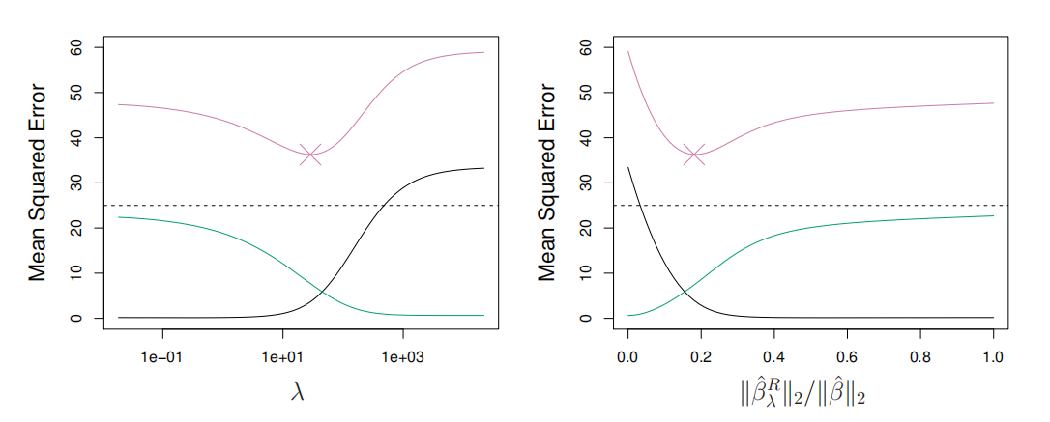
压缩估计
岭回归
与最小二乘相比，岭回归的优势在于它综合权衡了误差与方差。
随着λ的增加，岭回归拟合结果的光滑度降低，虽然方差降低，但偏差增加。
图2.2 岭回归在模拟测试集上预测结果的偏差的平方（黑线），方差（绿线）和测试均方误差（紫线）的随着λ和
的变化情况

Slide 41
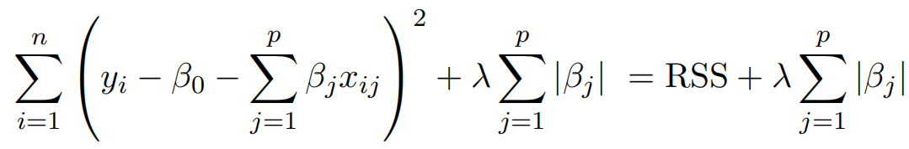
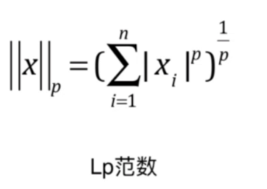
压缩估计
lasso
岭回归劣势：最终模型包含全部的p个变量，当变量个数p非常大时，不便于模型解释。
lasso是一种相对较新的替代岭回归的方法，其系数 通过下式求解最小值得到：
Ridge L2正则项
lasso L1正则项

Slide 42
压缩估计
lasso
岭回归劣势：最终模型包含全部的p个变量，当变量个数p非常大时，不便于模型解释。
lasso是一种相对较新的替代岭回归的方法，其系数 通过下式求解最小值得到：
lasso也将系数估计值往0的方向进行缩减，选择一个合适的λ值十分重要。
lasso可完成变量选择，更易于解释建立的模型。
lasso得到了稀疏模型，只包含所有变量的一个子集的模型。

Slide 43

压缩估计
lasso
λ=0，lasso与最小二乘等价。当λ足够大时，lasso估计得到一个零模型，所有系数估计值均为0。
根据不同的λ取值，lasso可得到包含不同变量个数的模型，而岭回归得到的模型始终包含所有变量，虽然系数估计值会随着λ变化。
图2.3 Credict数据集标准化lasso系数随着λ和 的变化情况

Slide 44





压缩估计
lasso
岭回归和lasso的其他形式
最小二乘法
无限制
Lasso方法
领回归方法

Slide 45

压缩估计
lasso
最小二乘估计系数记为 菱形与圆形分别代表lasso和岭回归的上述式中的限制条件区域，图中为p=2的简单情况。
最小二乘解
RSS误差等高线
lasso回归解
岭回归解
当p=3，岭回归的限制条件区域将会变成一个球体，而lasso的限制区域将变成多面体。
当p>3,岭回归的限制条件区域将会变成超球面，而lasso的将变成多面体。

Slide 46

压缩估计
lasso
（1）右图显示岭回归的方差稍小于lasso的方差，导致其最小均方误差同样稍小于lasso。lasso潜在假设一些系数真值为零，这时从误差上看岭回归表现比lasso好。
对比lasso和岭回归
测试误差
偏差
方差
图2.4 左：模拟数据集上lasso得到的偏差平方和（黑）、方差（绿）以及测试均方误差（紫）。
右：对比lasso（实线）和岭回归（虚线）的偏差平方和、方差和测试均方误差。
两图均根据训练数据集的R²作图，图中交点代表了均方误差最小的lasso模型

Slide 47

压缩估计
lasso
（2）下图数据中响应变量只是45个预测变量中2个变量的函数。在这种模拟数据集情况下，lasso在偏差、方差和均方误差等方面表现要好于岭回归。
对比lasso和岭回归
测试误差
偏差
方差
图2.5 左：lasso的偏差平方和（黑）、方差（绿）以及测试均方误差（紫）
右：对比lasso（实线）和岭回归（虚线）的偏差平方和、方差和测试均方误差。
两图均根据训练数据集的R²作图，图中交点代表了均方误差最小的lasso模型

Slide 48
压缩估计
lasso
对比lasso和岭回归
（3）从贝叶斯视角理解：对于回归，贝叶斯理论假设回归系数向量β具有先验分布
将先验分布与似然函数相乘可以得到后验分布。形式如下：
假设普通线性模型为：
进一步假设：
是密度函数

Slide 49

压缩估计
lasso
对比lasso和岭回归
最小二乘法中估计参数不受任何约束，会比较奔放，容易过拟合。而lasso和岭回归引入先验分布，做了约束有减少过拟合的功效。
岭回归是假设密度函数g(x)服从高斯分布，比较平滑，没有稀疏性的作用，但是性能会好一点。
Lasso是假设密度函数g(x)服从Laplace分布，而根据分布Laplace倾向舍弃影响较小的参数（分布中间取为0比较陡峭）。
图2.6 在高斯分布假设下，岭回归系数的后验形式（左）；在双指数先验分布假设下lasso系数的后验形式（右）

Slide 50
压缩估计
lasso
对比lasso和岭回归
在性质上相似：随着λ增大，方差减小而偏差平方和增大。
当最小二乘估计出现较大方差时，lasso可得到更精确的预测结果。
当一小部分预测变量是真实有效的而其他预测变量系数非常小或者等于零时，lasso更好。
当响应变量是很多预测变量的函数并且这些变量系数大致相等，岭回归较好。
对于真实的数据集，与响应变量相关的变量个数是无法先验知道的，可用交叉验证等技术来确定哪种方法对特定数据集更好。

Slide 51

压缩估计
选择调节参数
通过交叉验证方法，调节参数 λ 或者是限制条件 s，确定最优模型。下图为用岭回归对Credit数据集进行留一交叉验证的结果。
图2.7 左：对Credict数据集用岭回归的交叉验证误差，λ取各种不同值。
右：系数估计作为λ的函数。垂直虚线表示根据交叉验证选择的参数。

Slide 52

压缩估计
选择调节参数
下图为用lasso对稀疏模拟数据集进行10折交叉验证的结果。
图 2.8 左：用lasso对稀疏模拟数据进行10折交叉验证的均方误差。
右：相应的lasso系数。垂直虚线表示使得交叉验证误差最小的系数。

Slide 53



压缩估计
岭回归-R实验
glmnet( )函数可拟合岭回归和lasso等模型。基于Hitters数据集使用岭回归和lasso模型预测Salary变量。
alpha=0 ： 拟合岭回归
alpha=1 ： 拟合lasso回归
若采用默认设置：函数自动选择参数λ值的范围进行岭回归。也可设置其他范围。
参数λ的每个取值对应一个岭回归的系数向量，在R语言中可用coef ( ) 函数来提取系数向量矩阵。

Slide 54


压缩估计
岭回归-R实验
使用$l$₂范数，λ=11498时系数估计结果：
使用$l$₂范数，λ=705时系数估计结果：

Slide 55

压缩估计
岭回归-R实验
使用predict ( ) 函数可以完成多种任务。可获得新λ值对应的岭回归系数，如λ=50.

Slide 56



压缩估计
岭回归-R实验
分割为训练集与测试集,首先生成一个随机种子，保证实验可重复性。
基于训练集建立岭回归模型，并计算λ=4时测试集的MSE。
拟合只含有截距项模型，模型对测试集中的每个观测给出的预测值为训练集数据的均值。结果表明远大于λ=4时拟合的岭回归模型测试集的MSE。
使用非常大的λ值拟合岭回归模型以获得同样MSE。
最小二乘回归是当λ=0时的岭回归模型。
注：此处与书上结果不同，原因不明，可能是数据集有所不同。

Slide 57

压缩估计
岭回归-R实验
使用交叉验证选择调节参数λ。在R中内置的交叉验证函数为cv.glmnet()。默认为十折交叉验证。
注：此处与书上结果不同，原因不明，可能是数据集有所不同。

Slide 58

压缩估计
lasso-R实验
使用glmnet( ) 函数中拟合lasso模型，除alpha=1外其他语句与上述拟合岭回归模型语句一样。
随着调节参数的选择不同，某些预测变量的系数会变为0。 MSE结果明显小于空模型与最小二乘模型。

Slide 59


压缩估计
lasso-R实验
使用交叉验证并计算相应的测试误差。
输出结果的测试 MSE 现显小于空模型和最小二乘模型。
计算得到交叉验证误差最小的λ值，那么可求出与该值相对应的测试 MSE
注：此处与书上结果不同，原因不明，可能是数据集有所不同。

Slide 60

压缩估计
lasso-R实验
19个预测变量中8个的系数为0，即使用交叉验证选择λ值建立的lasso模型仅包含11个预测变量（不包括beta0)。
注：此处与书上结果不同，原因不明，可能是数据集有所不同。

Slide 61







降维方法
降维方法
降维方法：将预测变量进行转换，然后用转换之后的变量拟合最小二乘模型。
令 表示M个原始预测变量的线性组合（M<p,共有p个原始变量）即：
其中 是常数，m=1，2，···，M.可用最小二乘拟合线性回归模型。
即降维可使估计p+1个系数 的问题转化为估计M+1个系数 的问题，这里M<p,即维度从p+1降到M+1

Slide 62
降维方法
降维方法
降维过程一般为两个过程：（1）将原始变量转换为
（2）用M个变量建立模型。
选择 ，也就是选择 可以通过多种不同方法，如以下两种方法
主成分回归（principal conmponents regression）
偏最小二乘 (partial least squares)

Slide 63

降维方法
主成分回归
主成分分析（PCA）：用投影的方法将高维空间压缩到低维。
简要过程：
输入：样本集 X为 p 行n 列的矩阵（p为原始数据维数）
过程：
1：将X的每一行（代表一个属性字段）进行零均值化，即减去这一行的均值；
2：计算样本的协方差矩阵C=1/n( XX^{T} ）。
3：求出协方差矩阵的特征值及对应的特征向量；
4：将特征向量按对应特征值大小从上到下按行排列成矩阵，
取前 k个特征值所对应的特征向量组成矩阵W
输出：投影矩阵
，Y=WX 即为降维到 k 维后的数据。

Slide 64


降维方法
主成分回归
图3.2广告数据子集，第一主成分方向用绿线表示。
图3.1 圆点表示100个不同城市的人口规模(pop)和广告支出(ad)。绿色实线表示第一个主成分，蓝色虚线表示第二个主成分。
图3.3 经过旋转第一主成分方向同x轴一致。

Slide 65


降维方法
主成分回归
图3.4 第一主成分得分与pop和ad高度相关
图3.5 第二主成分得分与pop和ad的散点图，相关性较弱

Slide 66

降维方法
主成分回归
主成分回归（principal conmponents regression，PCR)
即PCA做降维后的特征应用到LR，指构造前M个主成分 ，然后以这些主成分作为预测变量，用最小二乘拟合线性回归模型。少数的主成分足以解释大部分的数据波动和数据与响应变量之间的关系。

Slide 67
降维方法
主成分回归
下图显示出与最小二乘相比，三种方法都有显著提升，其中主成分分析与岭回归要比lasso更好一些。
图3.6 主成分回归、岭回归和lasso应用于模拟数据集。
左：主成分回归结果；右lasso（实线）和岭回归（虚线）的结果。

Slide 68

降维方法
主成分回归
主成分数量M一般通过交叉验证确定，下图中M=10时为最小交叉验证误差，几乎没有实现降维，因为M=11时与简单最小二乘等价。
图3.7 左：Credit数据集上不同M值下主成分回归标准化系数估计；右：用主成分回归进行10折交叉验证的均方误差随M的变化。

Slide 69

降维方法
主成分回归
使用pls库中的pcr ( ) 函数实现主成分回归（PCR）。

Slide 70

降维方法
主成分回归
可使用validationplot( ) 函数做出交叉验证得分图像。
M=18时，交叉验证误差最小。
M=19时，数据维度未降低，PCR模型相当于最小二乘估计。

Slide 71


降维方法
主成分回归
在训练集上使用PCR，评价该方法在测试集上的使用情况。
M=5个成分时，交叉验证误差最小，最后在整个数据集上使用交叉验证选择出的成分个数M=5拟合PCR模型。
注：此处与书上结果不同，原因不明，可能是数据集有所不同。

Slide 72
降维方法
偏最小二乘
偏最小二乘（partial least square, PLS）
一种有指导的主成分回归替代方法，同样是一种降维手段。它将原始变量的线性组合 作为新的变量集，然后用这M个新变量拟合最小二乘模型。
PCR不能保证最能解释预测因子的方向也是预测反应的最佳方向。而PLS以监督的方式进行新特征提取，试图寻找一个可以同时解释响应变量合预测变量的方向。
同PCR一样，个数M也是需要调节的参数，常用交验证选择。
PLS回归前应对预测变量和响应变量标准化处理。
总的来说，与PCR的区别降维过程是有监督的，优化目标权衡了方差最大化和与Y的相关系数最大化。

Slide 73

降维方法
偏最小二乘
前面提到 表示M个原始预测变量的线性组合（M<p,共有p个原始变量）即：
基本过程：
1、对p个预测变量进行标准化；
2、初始设置$Z_{1}=\sum_{j=1}^{p}{β_{j}{×X}_{j}，}$其中$β_{j}$为Y 对 $X_{j}$ 的简单回归系数，即$Y=β_{0}+β_{j}×X_{j}+ε_{0}$
3、做回归 Y=$θ_{0}$+$θ_{1}Z_{1}+ε_{1}$ ，可得$第一个偏最小二乘方向{θ_{1}，θ_{0}以及ε}_{1}$
4、将残差送给Y，也就是 Y←Y$−θ_{1}Z_{1}$
5 、正交化X变量，即$X_{j}\text{←}X_{j}−γ_{j}∗Z_{1}，(j=1, 2, ... , p)$， 其中$γ_{j}$系数$X_{j}$对$Z_{1}$的回归系数，也就是 $X_{j}=γ∗Z_{1}+ε_{j}$
6 、回到第2步，计算Z₂，按照以上步骤进行循环，可得Z₁,Z₂…,Z_{m}
在计算Z₁时，偏最小二乘将最大权重赋给与响应变量相关性最强的变量。

Slide 74

降维方法
偏最小二乘
利用plsr( ) 函数可拟合偏最小二乘回归模型，函数在pls库中，句法与pcr( ) 函数句法相似。

Slide 75


降维方法
偏最小二乘
测试交叉验证误差最小时的M的值，这里M=1，并计算与之相应的MSE。
使用交叉验证选取M=1个成分在整个数据集上建立的PLS模型

Slide 76

高维问题
高维数据的问题
低维数据：观测数远大于特征数，$n≫p$
高维数据：特征数比观测数大，$p>n$
图显示了p=1时，n=20以及n=2时，采用最小二乘拟合的情况。
无法很好拟合
但接近
过拟合
左：低维最小二乘回归；右：n=2个观测和两个系数估计（1个截距和1个系数）的最小二乘回归。

Slide 77

高维问题
高维数据的问题
一个模拟的例子，n=20个训练观测，向模型中引入与输出变量完全不相关的特征。
只考虑R²和训练数据集均方误差可能得到“包含最多变量的模型是好的”错误的结论。
此时应对独立测试集上评估性能给予更多的考虑。
左：随着特征增多，R²增加到1。中：随着特征增多，训练均方误差下降为0。右：测试均方误差随着特征增多而逐渐增大。

Slide 78
高维问题
高维数据的回归
高维数据：特征数比观测数大的数据被称为高维数据。传统方法部不在适合解决这种情况。会产生方差-偏差平衡、过拟合等问题，
本章所提的用于拟合并不光滑的最小二乘模型的方法，在高维回归中作用很大：
（1）正则或压缩在高维问题中至关重要。
（2）合适的调节参数对于得到好的预测非常关键。
（3）测试误差会随着数据维度的增加而增大，除非新增特征变量与响应变量确实相关。
图3.8 适用lasso对具有n=100个观测数据进行建模，p取三个不同的值。

Slide 79
降维方法
分析结果的解释
使用lasso、岭回归或其他回归过程拟合高维数据时，必须非常谨慎地解释模型的结果。
共线性问题：模型中的任何一个变量都可以写成其他所有变量的线性组合。无法准确地知道哪个变量可以预测输出变量，也无法确定最优系数。
高维数据拟合模型的误差和拟合效果的解释，不能在训练数据集上用误差平方和、p值、R²统计量或者其他传统的对模型拟合效果的度量方法来证明高维情况下模型拟合的效果。

Slide 80


本章作业
教材6.8习题1-6、8-10
其中1-2为上周作业，8-10为本章实验
Notes:
也可以叫重采样

